Slide 1
نشاط تمهيدي
https://wordwall.net/ar/resource/580435

Slide 2
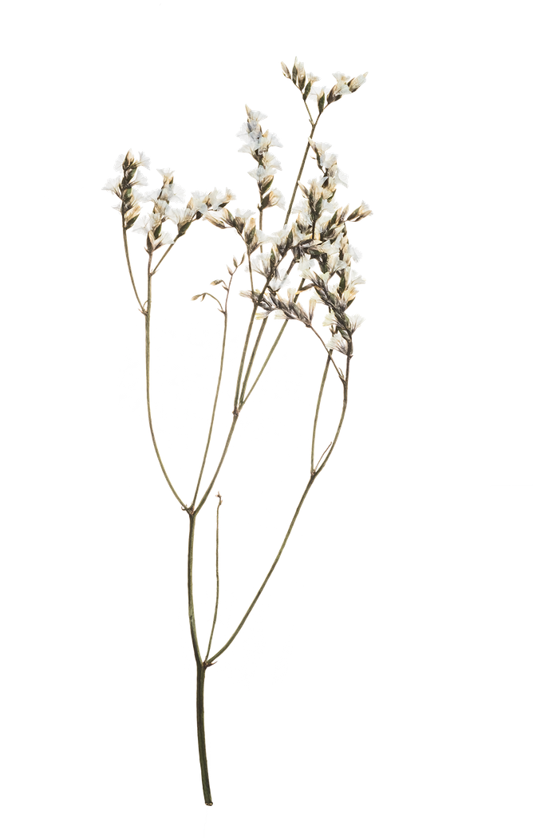
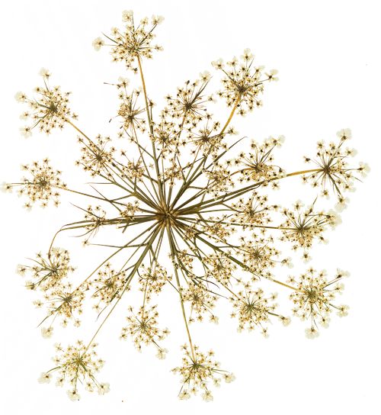

Slide 3
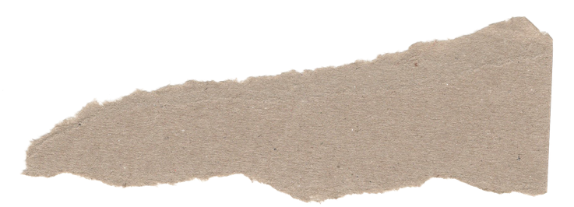

Slide 9
نشاط ختامي
اذكري حكم الحالات الآتية :
الحالة | الحكم
النظر إلى المخطوبة
انفراد الرجل بالمخطوبة دون حضور أحد محارمها
تقدم رجل لإمرأة تمت خطبتها
زوجت امرأة بكر نفسها دون إذن وليها
زوجت فتاة رغما عنها

Slide 10
نشاط ختامي

